Slide 1
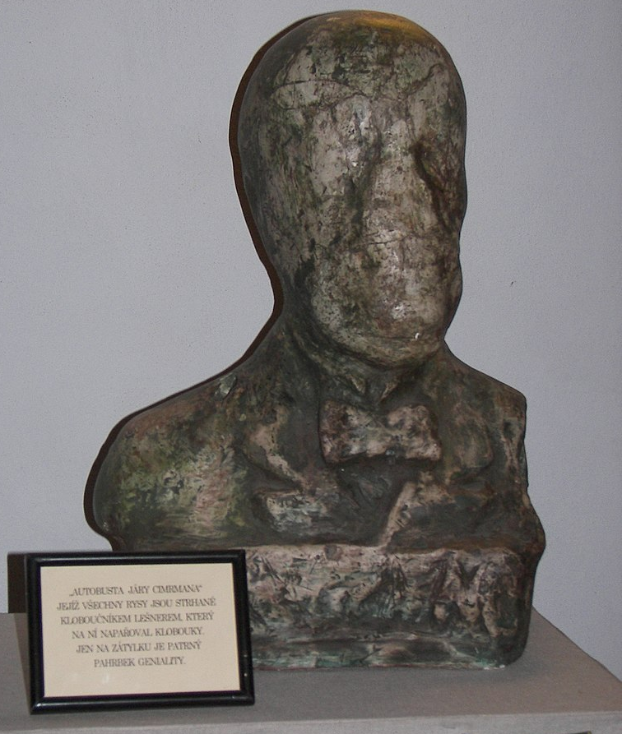
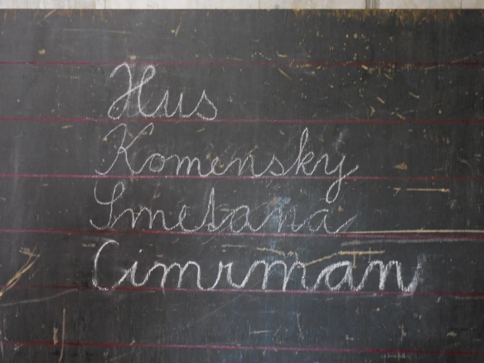
Metodika XIII. Pamětní místa a (ne)místa lieux de mémoire II. History and memory dějiny a pamět…

Slide 2
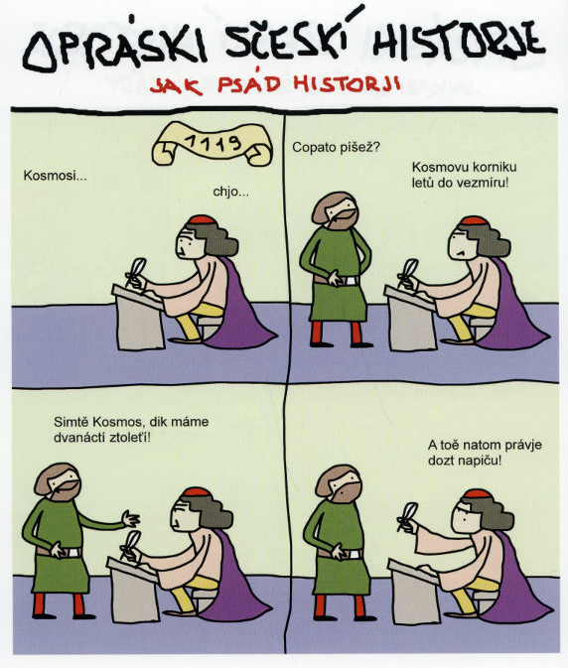
Úkoly 5.3.
Předčtěte si článek od Pierra Nory (memory and history):
- Kdo je Pierre Nora?
- na kterém kulturním pozadí vyvinul svojí teorií kulturní paměti?
- Jak pro něj vypadá poměr mezi dějinami a pamětí?
2. Vyberte si místo paměti, které osobně znáte:
- Jak a kdy vám došlo, že se jedná o pamětní místo?
- Co z místem spojujete vy? Kdo jej zařídil? Kdo je jeho cílová skupina?
- Prožilo místo nějaké proměny?
Představte své příklady v krátkém referátu
(5-10 min)
3. Přineste příklad pro místo (ne)paměti:
- Jak jste se dostali k vašemu příkladu?
- Kdy se váš příklad proměnil v (ne)pamětní místo?
- Kdo se o to postaral (řád/moc, nedbalost atd.)?

Slide 3
Úkoly 5.3.
Předčtěte si článek od Pierra Nory (memory and history):
- Kdo je Pierre Nora?
- na kterém kulturním pozadí vyvinul svojí teorií kulturní paměti?
- Jak pro něj vypadá poměr mezi dějinami a pamětí?
2. Vyberte si místo paměti, které osobně znáte:
- Jak a kdy vám došlo, že se jedná o pamětní místo?
- Co z místem spojujete vy? Kdo jej zařídil? Kdo je jeho cílová skupina?
- Prožilo místo nějaké proměny?
Představte své příklady v krátkém referátu
(5-10 min)
3. Přineste příklad pro místo (ne)paměti:
- Jak jste se dostali k vašemu příkladu?
- Kdy se váš příklad proměnil v (ne)pamětní místo?
- Kdo se o to postaral (řád/moc, nedbalost atd.)?

Slide 4
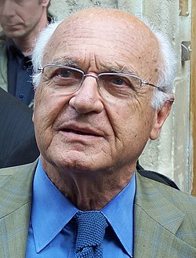
History and memory
Pierre Nora
(*1931)
narozen v Paříži, v židovské rodině
Nedostal se třikrát na ‘école normale supérieure‘
Učitel a publicista v Alžírsku
Spolupráce v nakladatelství Julliard/Gallimard
Vývoj konceptu ‚kolektivní paměti‘ (mémoire collective)
a ‚míst paměti‘
„Pamětní místa jsou složitá věc. Zároveň jsou přirozené i umělé, jednoduché i mnohoznačné, konkrétní i abstraktní, jsou to místa, lokality, příčiny - ve třech smyslech, hmotné, symbolické a funkční“

Slide 5
History and memory
Pierre Nora
(*1931)
Rozkol mezi vzpomínáním a dějinami (pokrokem)
Existují pouze lieux de mémoire (místa paměti), protože už nejsou milieux de mémoire (prostředí paměti)
= konec sedlácké kultury, koloniálních říší, tradiční rodiny, kolektivních hodnot, tradiční role státu a církve (soc. jistoty)
= náhradou se stali média (sociální) , která nám dávají iluzi bezpečného prostoru
Dále vzniká paměť bez reálného vzpomínání, která nepřetržitě vytváří falešné tradice (viz dnešní neliberální státy)
= vytváření hrdinů z předků, propojováním národního původu s mytologií
Křehká tkáň společnosti živých, vystavená zapomínání, deformacím, manipulaci
Paměť je slepá pro všechny kromě pro skupinu, kterou spojuje
Paměť
Historie sama se stává místem národní paměti, je rekonstrukce minulosti bez chyb a mezer
= Francie
Dějiny vs. Historie
historie patří všem a nikomu, z čehož plyne její nárok na univerzální autoritu
Historie
Vždy problematická rekonstrukce toho, co už déle není
Amerika: má od začátku tradici pluralitní paměti
Je antitezí k spontánnímu vzpomínání

Slide 6
History and memory
Pierre Nora
(*1931)
Historie
Teleologický pohled na národ:
Vše politické, vojenské, biografické a diplomatické je bráno jako pilíř kontinuity
Národní paměť musí zůstat v každém případě sjednocená
Stává se s ní ale i laboratoř pro změnu mentalit: od tradice paměti po společenské sebepoznání
Už ne národ ale mír a prosperita
„Lieux de mémoire“
‚demokratizace‘ paměti: každý má možnost, napsat o svých předcích
Velká část biografií není psána profesionálními historiky
Návrat pozitivizmu!
Konec tradice paměti: sice se rozplývá tradiční systém pilířů paměti, jeho rámec se ale pořád dodržuje = archivy
materialita, symboly, funkce v rámci společnosti
Něco jako ‚spontánní paměť‘ neexistuje
Výzkum paměti je dnes podmíněn vlivy z historie, sociologie, psychologie, antropologie
= atomizace paměti
Archivy se rozrůstají
S chybějící selekcí se ztrácí otázka, nač vlastně máme vzpomínat
Hybridita vzpomínání
Kdo ho vytváří?
Jaká je role jedince?
Co působí na společnost/jedince při jejím vytváření
Materialita ‚paměti‘
Archivní paměť
Změna ve vnímání minulosti; transformace medií, které nám ve vzpomínání pomáhají (oralita, písmo, film a televize)
Pracovní paměť
paměť na dálku

Slide 7
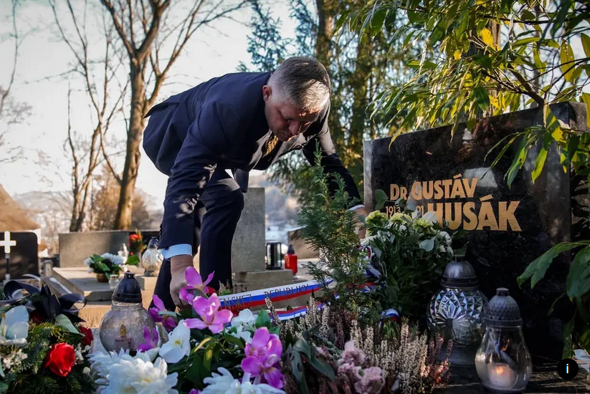
Jak vzniká
kolektivní identita?
Robert Fico položil letos v lednu věnec na hrob Gustáva Husáka u příležitosti 111. výročí jeho narození

Slide 8
Jak vzniká
kolektivní identita?
Reakce Komunistické strany Slovenska (KSS) na Ficovu akci

Slide 9
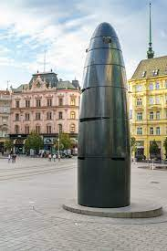
History and memory
Události, osobnosti
geografická místa
Propojení paměti jedince s pamětí skupiny, se kterou se
ztotožňuje (národ, politická strana,
rodina, náboženská skupina atd.)
Historická paměť
Jedinec přehodnocuje význam jednotlivých manifestací historické paměti
kolektivní paměť pracuje pouze s malým výběrem historických skutečností,
který deformuje naše vnímání minulosti silněji nežli historiografie
Identita skupiny se dá využít k různým účelům (sjednocení, vymezení)
Kolektivní paměť se staví nad zkušenost jedince
Klíčovým nástrojem je jazyk, ve kterém je zakotvena identita skupiny
I. Sociální,
kategorie
Historická paměť
Kolektivní paměť/místa paměti mají druhý život (historické podvědomí)
Kolektivní paměť je historický pramen, kterým který pomáhá doplnit
obraz zkoumané společnosti (mentalita, identita, kulturní politika).
Změna kolektivní paměti/míst paměti v prostoru a čase (umístění?)
Jakým způsobem se přenáší přes čas (pomníky, náhrobky, suvenýry)
Využití/zneužití kolektivní paměti/míst paměti
Ústní historie (oral history = Legendy, báje, pohádky)
Proč se na jisté manifestace historické paměti zapomíná a na další
vzpomíná? (damnatio memoriae)
II. historická,
kategorie

Slide 10
History and memory
Změna pohledu na
místa paměti a historickou paměť
Émile Durkheim
1858-1917
kolektivní pamět není určená pro jedince
Opírá se sice o jeho vzpomínky, propojuje je als s (nadřazenou)
monumentalitou pamětních míst, ke kterým jednotlivec
vytváří vlastní vztah
André Leroi-Gourhan
1911-1986
Rozlišuje tři typy paměti:
specifická: živočišné chování (pudy)
etnická: reprodukce vzorců chování v lidské společnosti
umělá: reprodukce mechanických úkonů bez reflexe (instinkty)
Maurice Halbwachs
1877-1945
Většinou existuje několik ‚kolektivních pamětí‘ vedle sebe
Kolektivní paměť je závislá na kulturním rámci, ne na biologií
Při své socializaci, přebírá člověk vzorce společenské ho chování
a myšlení
Individuální paměť je ovlivněná různými kolektivními paměti; závisí na
vzdělání a příslušnosti ke specifické sociální skupině
Kolektivní paměť = shoda mezi individuální a různými kolektivními paměti

Slide 11
History and memory
Jan a Aleida
Assmannovi
(1938-2024)
(*1947)
Změna pohledu na
místa paměti a historickou paměť
Kolektivní paměť je lokalizována mimo individuální paměť
Jak dlouho se taková paměť udrží a jak je zorganizována, je určeno kulturou,
ve které vznikla
Dají se rozlišit čtyři typy kolektivní paměti:
paměť mimetická: tj. společenské jednání, které přenášíme napodobováním
paměť věcí
paměť komunikativní: předávaná se skrze jazyk (oralita)
paměť kulturní: veřejné manifestace, ve kterých jsou uložené informace v
zakódované podobě = symboly nebo obřady o které se opírá skupinová
identita
Problém plynoucí mezery
(floating gap)
Jan Vansina: čím dál je nějaká událost v dějinách vzdálená, tím méně o ní víme
Ústní tradice s ztrácí po třech až čtyřech generacích
Po 800 až 100 letech vzniká mezera, ve které se rodí mýty, oficiální historické tradice, monumenty

Slide 12
Jak vzniká
kolektivní identita?
Čas, ve kterém
se vše
odehrává
Prostor, ve
kterém se
vše odehrává
společenská
zkušenost
Individuální
zkušenost
Zařazení do
jisté doby,
identifikace
s místem
Vytváření
identity
Vznik
vzpomínek

Slide 13
Jak vzniká
kolektivní identita?
Moc - řád
Čas, ve kterém
se vše
odehrává
Prostor, ve
kterém se
vše odehrává
společenská
zkušenost
Kontrola
vzpomínání
Individuální
zkušenost
Zařazení do
jisté doby,
identifikace
s místem
Vytváření
identity
Vznik
vzpomínek
Vznik
(ne)míst paměti
Pouze místo, které
mělo již uznaný
kulturní význam
se může stát
(ne)místem paměti

Slide 14
Úkoly 5.3.
Předčtěte si článek od Pierra Nory (memory and history):
- Kdo je Pierre Nora?
- na kterém kulturním pozadí vyvinul svojí teorií kulturní paměti?
- Jak pro něj vypadá poměr mezi dějinami a pamětí?
2. Vyberte si místo paměti, které osobně znáte:
- Jak a kdy vám došlo, že se jedná o pamětní místo?
- Co z místem spojujete vy? Kdo jej zařídil? Kdo je jeho cílová skupina?
- Prožilo místo nějaké proměny?
Představte své příklady v krátkém referátu
(5-10 min)
3. Přineste příklad pro místo (ne)paměti:
- Jak jste se dostali k vašemu příkladu?
- Kdy se váš příklad proměnil v (ne)pamětní místo?
- Kdo se o to postaral (řád/moc, nedbalost atd.)?

Slide 15
Úkoly 12.3.
Předčtěte si článek od Aleidy Assmann (Transformations…):
- Kdo je Aleida Assmann?
- Které mezníky definuje v dějinách diskurzu o kolektivní paměť?
- Jak pro ní vypadá poměr mezi identitou, pamětí a dějinami?
2. Mechanizmy vytváření ‚národní‘ paměti (viz Nora):
- O co se opírá národní paměť v Česku/na Slovensku
- Vyberte si příklad ‚místa paměti‘ (osobnosti, události, geografického místa,
časového úseku, ideologie) z česko-slovenských dějin
- S čím je propojen? Kdy vznikl? Je všeobecně akceptován? Jakými proměnami prošel?
Připravte si k vašemu příkladu krátkou prezentaci (3-5 min.)

